Slide 1










Объединение Великого Княжества Литовского и Польши в составе Речи Посполитой: причины, условия, итоги Люблинской унии. Статут ВКЛ 1588 г.
История Беларуси
Билет 12

Slide 2











План
Причины объединения ВКЛ и Поль- ши
Условия объединения Польши и ВКЛ
Итоги Люблинской унии
Принятие третьего Статута ВКЛ 1588 г.

Slide 3



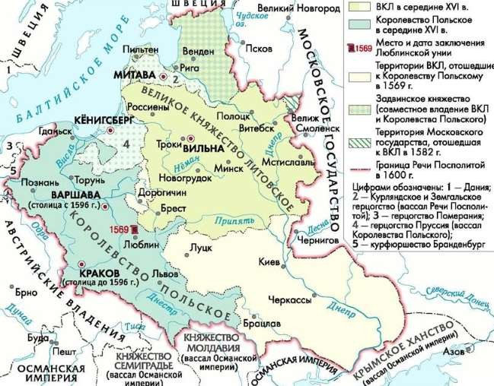




















Причины объединения ВКЛ и
Польши
Речь Посполитая во второй половине XVI в.
Новое государство под названием Речь Посполитая, что в переводе с
польского означает «общее дело» - то же, что и республика, представля- ло собой союз ВКЛ и Польского королевства. Он был создан 1 июля
1569 г. в результате Люблинской унии и просуществовал до конца XVIII в.

Slide 4







































Причины объединения ВКЛ и
Польши
Причины объединения ВКЛ и Польши в составе Речи Посполитой
Тяжёлое внешнеполитическое положение ВКЛ в связи с Ливон- ской войной 1558-1583 гг., которую вёл за выход к Балтийско- му морю московский царь Иван IV. Он считал белорусские зем- ли своей вотчиной и стремился «вернуть» их в состав Москов- ского государства
Стремление господствующего сословия ВКЛ - шляхты (мелких и средних феодалов) - к приобретению шляхетских вольнос- тей, которыми обладало шляхетское сословие в самой Польше, что позволяло ей активно участвовать в политике, обеспечива- ло право на протест, свободу голоса, неприкосновенность лич- ности и владений (поместья)
Желание польской шляхты подчинить ВКЛ в качестве богатого придатка Польши и получить для себя новые земли и должнос- ти
Расчёт верхушки католической церкви через Польшу, где гос- подствующее положение занимало католичество, расширить влияние католицизма на белорусские земли

Slide 5




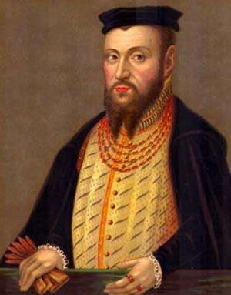
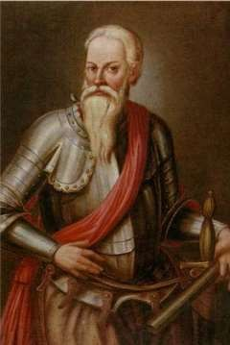
















Условия объединения Польши и ВКЛ
Николай Радзивилл
Рыжий
Сигизмунд II
Август
Условия объединения Польши и ВКЛ были выработаны на Люблинском сейме, который состоялся в 1569 г. и длился 6 месяцев. Польская сторо- на стремилась к инкорпорации (включение, присоединение) ВКЛ в сос- тав Полыни (Короны), опираясь на католических феодалов и католи-
ческую церковь. Делегация ВКЛ во главе с канцлером ВКЛ Николаем Радзивиллом Рыжим выступала за заключение равноправного союза с Польшей. Польской стороне на сейме удалось добиться от Сигизмунда II Августа значительных территориальных уступок.

Slide 6




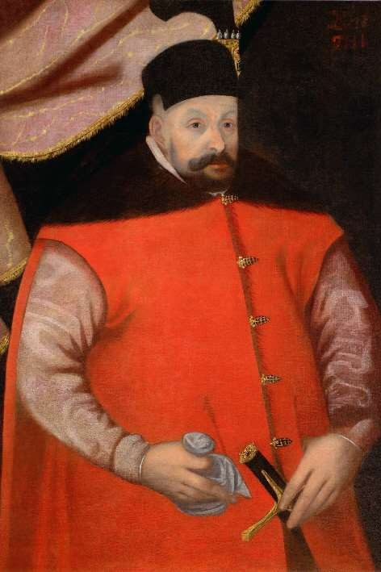
































Условия объединения Польши и ВКЛ
Стефан Баторий
ВКЛ было вынуждено принять мно- гие из польских условий объедине- ния двух государств. Высшим общим органом власти становился сейм, ко-
торый мог собираться только на тер-
ритории Польши (отдельные сеймы
как для Польши, так и для ВКЛ не предусматривались). Глава союза го- сударств, которого могли избирать феодалы Польши и ВКЛ, также был
общим. Так, король Речи Посполитой Стефан Баторий был признан шлях- той ВКЛ также и своим великим кня- зем.

Slide 7






































Условия объединения Польши и ВКЛ
Отдельными в ВКЛ и Польше по условиям
Люблинской унии сохранялись
административный аппарат (государственные должности)
законодательство, представленное в ВКЛ Статутами
судебная организация, при которой высшим судебным органом
в ВКЛ являлся с 1581 г. Главный трибунал ВКЛ
войско, основой которого в XVI в. в ВКЛ являлось посполитое рушение - всеобщее ополчение, состоявшее из шляхты и сол- дат (жолнеров) - военнообязанных мужчин, которых выстав- лял от своих земельных владений каждый шляхтич
титул, то есть официальные названия государств при сущест-
вовании общего названия «Речь Посполитая»
печать с символом государства (в ВКЛ - изображение погони, в Польше - изображение орла)
язык официального делопроизводства (старобелорусский - в ВКЛ, польский и латынь - в Польше)

Slide 8









Условия объединения Польши и ВКЛ
Речь Посполитая во второй половине XVI в.
Таким образом, ВКЛ вместе с Польшей создали общую Речь Посполи- тую. Такое объединение двух соседних государств называется федера- цией - государством, состоящим из самостоятельных государственных образований, объединённых на определённых условиях в одну страну.

Slide 9




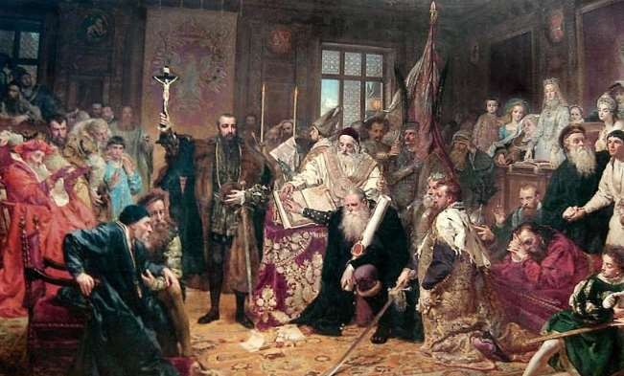

























Итоги Люблинской унии
Люблинская уния. Худ. Я.Матейко
Итоги Люблинской унии обусловили политическое положение ВКЛ в составе Речи Посполитой. Ряд богатейших земель были включены в
состав Польши, из-за чего территория ВКЛ существенно уменьшилась. Итоги Люблинской унии вызвали недовольство большей части магна- тов ВКЛ, которым нужно было делить политическую власть с поляка- ми. К тому же согласно унии польская шляхта имела право получать зе- мельные владения в пределах ВКЛ, а шляхта ВКЛ практически утрати- ла такое право в районах, присоединённых к Польскому королевству.

Slide 10






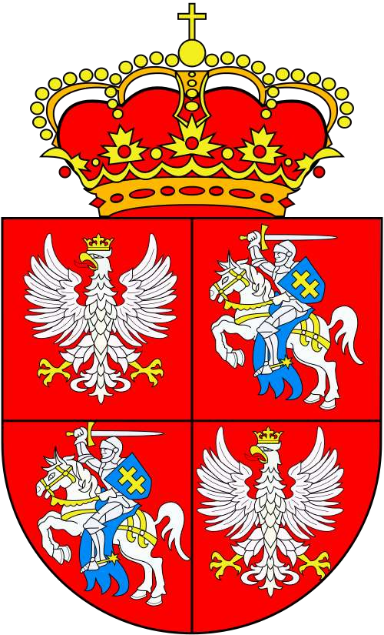
























































Итоги Люблинской унии
Герб Речи Посполитой 1669 г.
Итоги Люблинской унии проявились в полонизации (ополячивании) шляхты ВКЛ через приобщение её к польским шляхетским вольностям. В 1697 г. было принято постановление «Уравнение
прав», в соответствии с которым шлях- та ВКЛ полностью уравнивалась в пра- вах с польской. Шляхте ВКЛ, как и поль- ской, было дано право полного контро- ля за деятельностью короля, что значи- тельно ограничивало его власть и дава- ло шляхте возможность не подчиняться ему. Шляхта ВКЛ приняла польский
язык и польскую культуру постепенно
перешла в католичество. Таким обра- зом, к концу XVII в. сформировалось единое сословие в Речи Посполитой -
«народ шляхетский». Все официальное делопроизводство в Речи Посполитой в 1697 г, было переведено на польский
язык, который приобрел статус госу-
дарственного.

Slide 11




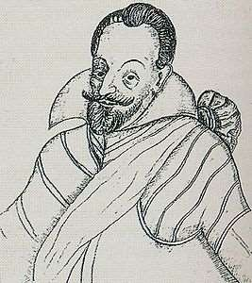


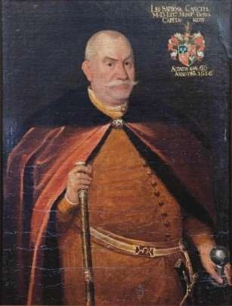


























Принятие третьего Статута ВКЛ 1588 г.
Астафий Волович
Лев Сапега
Принятие третьего Статута ВКЛ 1588 г. стало воплощением антииольс- ких настроений и борьбы за сохранение самостоятельности ВКЛ. Ста- тут был подготовлен при участии канцлера ВКЛ Астафия Воловича и
подканцлера Льва Сапеги. Он игнорировал акт Люблинской унии, зак- реплял и юридически оформлял независимость княжества. Статут обя- зывал правительство вернуть отторгнутые от княжества земли, запре- щал назначать на государственные должности в ВКЛ и наделять землёй
«чужеземцев и заграничников», в том числе и поляков.

Slide 12



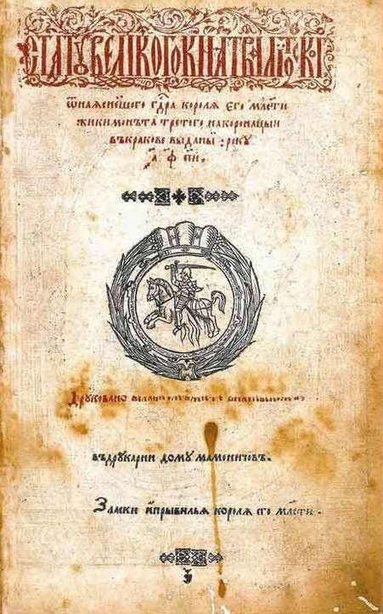





























Принятие третьего Статута ВКЛ 1588 г.
Титульный лист Статута ВКЛ 1588 г.
Лев Сапега на свои средства издал тре- тий Статут ВКЛ. Во вступлении к нему он сформулировал идею правового го- сударства. Она заключалась в том, что все государственные органы и служеб-
ные лица должны действовать согласно закону, а все люди, независимо от сосло- вия, к которому они принадлежат, про- возглашаются равными перед законом. Однако в условиях общества того вре-
мени Статут защищал интересы феода- лов и окончательно закрепостил
крестьянство.

